Slide 8
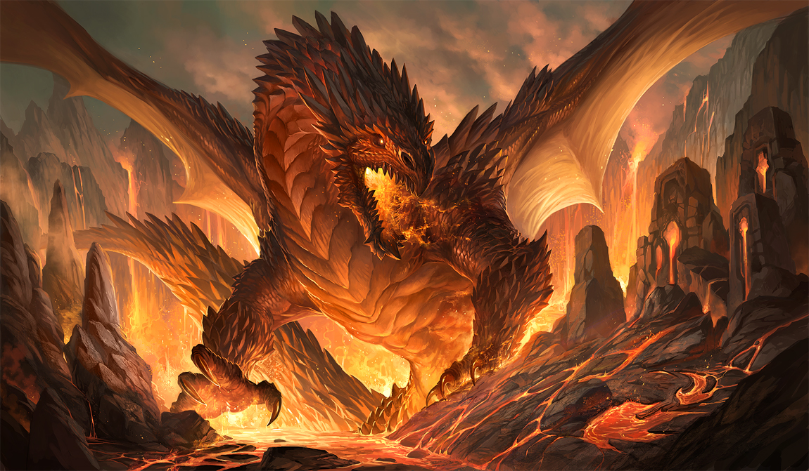
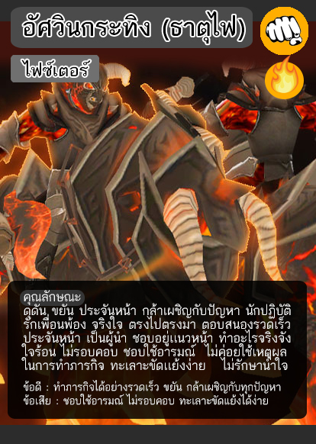
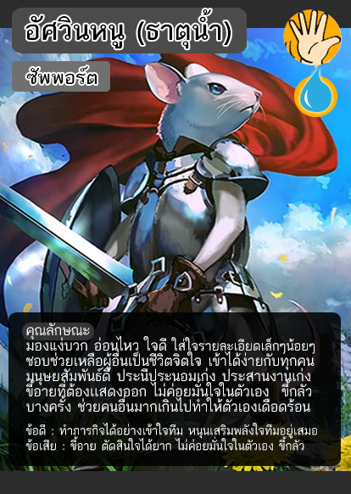
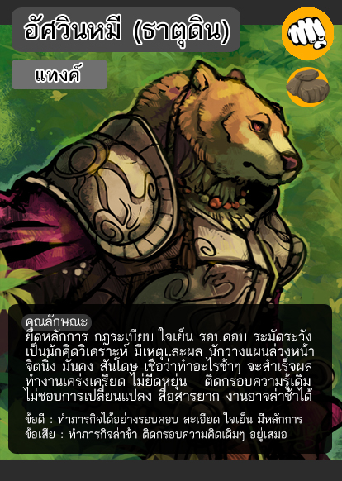
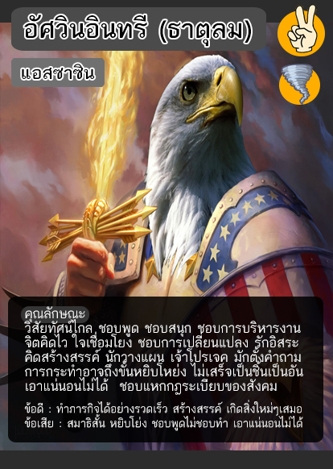
นายแสน
Facilitator
Board Game
ผู้นำ ๔ ทิศพิชิตมังกร

Slide 9
กาลครั้งหนึ่งนานมาแล้ว ณ ดินแดนอันไกลโพ้น มีอาณาจักรที่ชื่อว่า “อาณาจักรแห่งความสุข” ตั้งอยู่ท่ามกลางหุบเขาและธรรมชาติอันสวยงาม

Slide 10
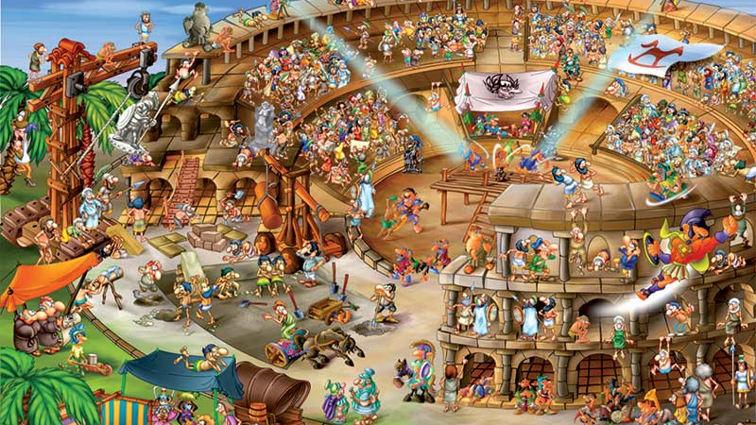
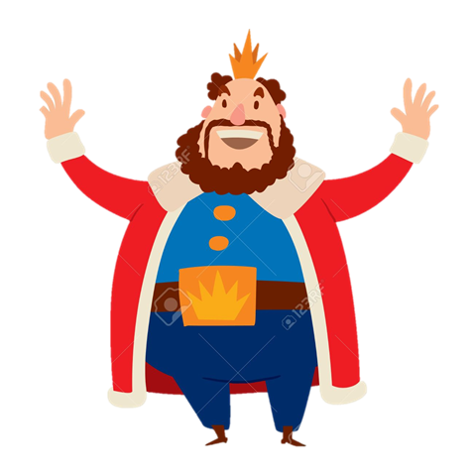
ผู้คนในอาณาจักรแห่งนี้ ต่างอยู่ร่วมกันอย่างมีความสุข ภายใต้การปกครองของพระราชา ที่เปี่ยมด้วยเมตตา และการพัฒนาอย่างเท่าเทียม

Slide 11
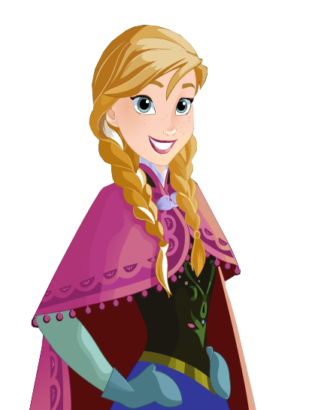
พระราชามีธิดาองค์หนึ่งชื่อ “เจ้าหญิงอลิส” มีรูปโฉมงดงาม เป็นขวัญใจ ของประชาชนทั้งเมือง

Slide 12
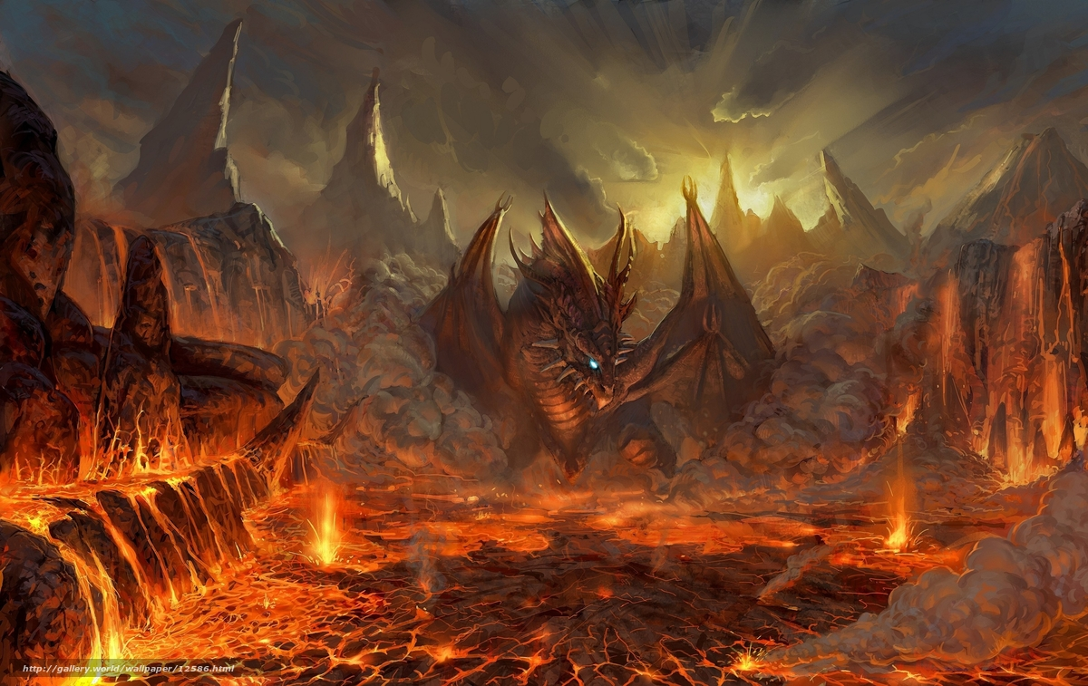
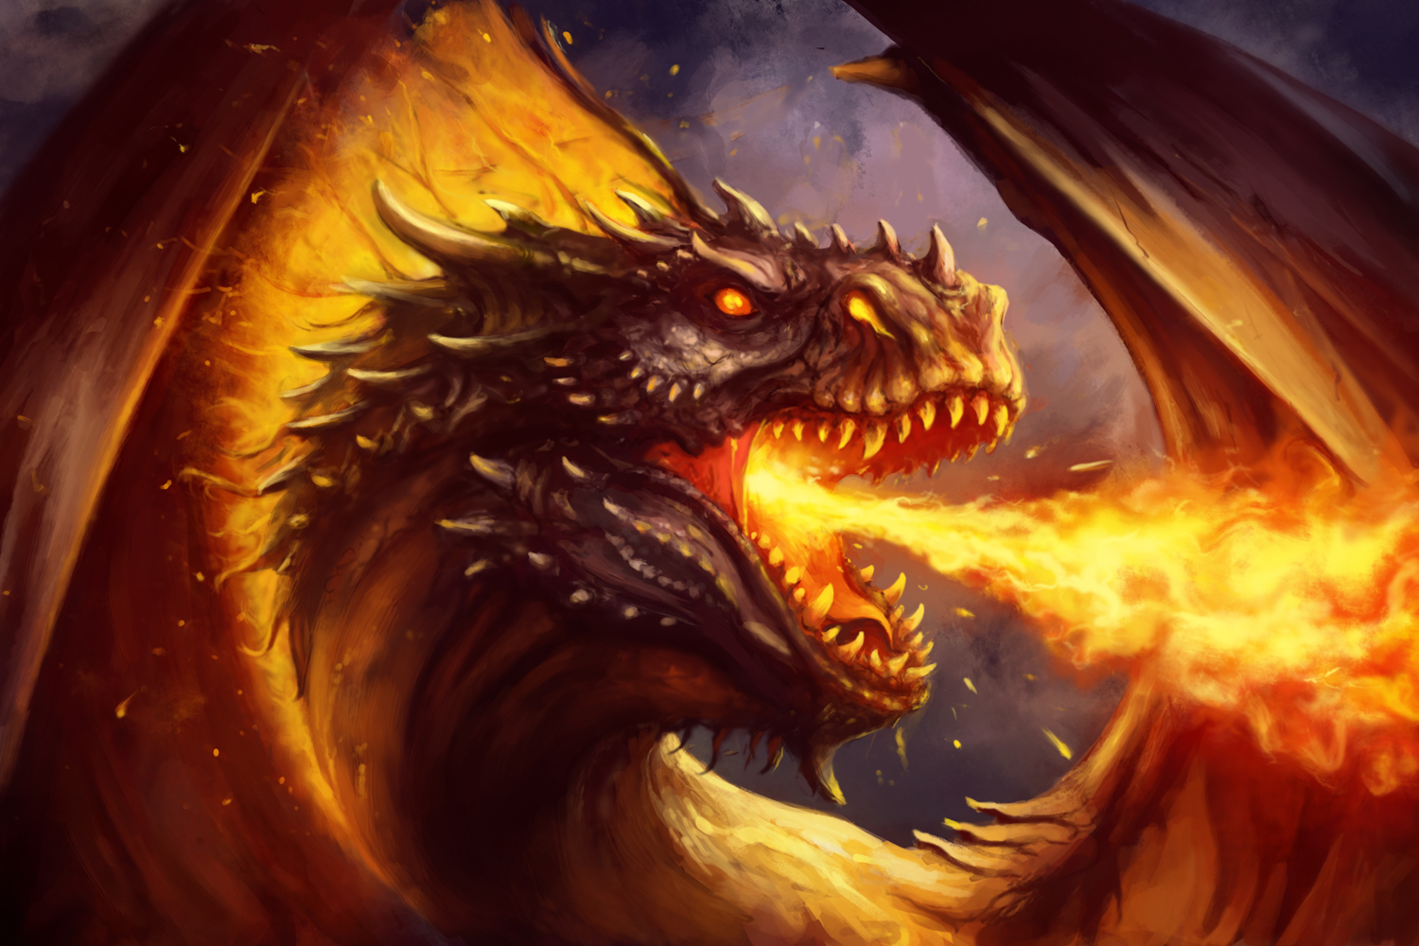
วันหนึ่ง และแล้วเหตุการณ์ที่ไม่คาดคิดก็เกิดขึ้น มีมังกรร้ายบุกเข้ามาทำลายบ้านเมือง ผู้คนบากเจ็บล้มตายจำนวนมาก และมันยังจับตัวเจ้าหญิงอลิสไปด้วย

Slide 13
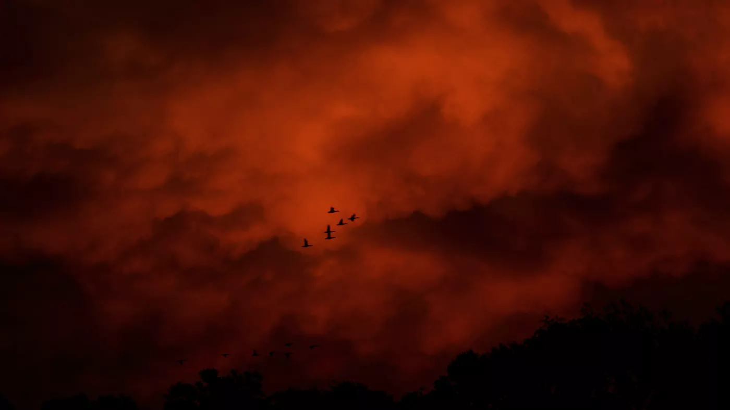
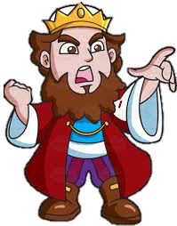
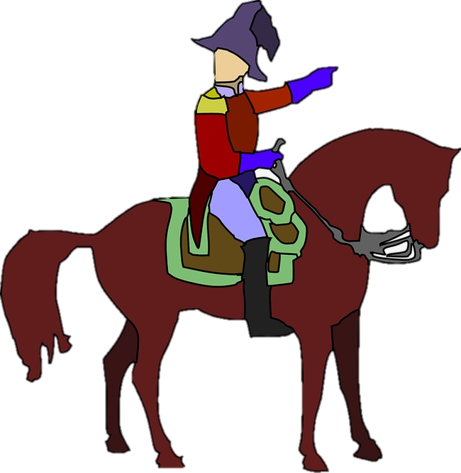
พระราชาและรวมไพร่พลผู้รอดชีวิต ให้ออกไปนำตัวเจ้าหญิงกลับคืนมาให้ได้ โดยแบ่งออกเป็น……..หน่วย แต่ละหน่วยจะมีอัศวิน ๔ ทิศ อยู่แนวหน้า
ตามตัวเจ้าหญิงกลับคืนมาให้ได้ !!!!

Slide 14
อัศวิน ๔ ทิศ
อัศวินทั้ง ๔ ทิศ คือ กำลังสำคัญในการเอาชนะปีศาจในแต่ละครั้ง

Slide 15
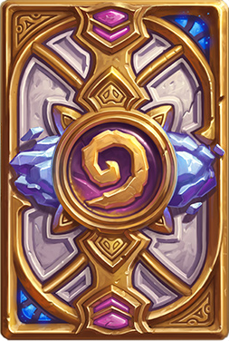
๑
๒
๓
๔
๕
Mission
เอาชนะปีศาจลูกน้องของมังกรให้ได้ ๑๐ ด่าน หน่วยไหนที่สามารถเอาชนะได้มากที่สุด จะสามารถเข้าไปนำตัวเจ้าหญิงออกมาได้
๖
๗
๘
๙
๑๐

Slide 16
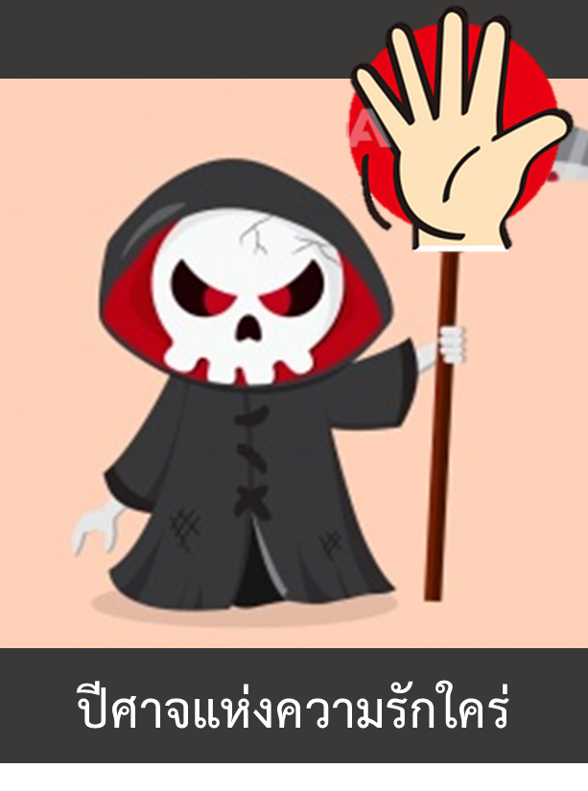
ปีศาจ ๔ ตัว
ปีศาจทั้ง ๔ ทิศ คือ คู่ปรับตลอดกาลของอัศวินแต่ละทิศ ซึ่งแต่ละตัวก็มีคุณสมบัติต่างกันออกไป

Slide 17
๑
ปีศาจแห่งความโกรธ

Slide 18
๒
ปีศาจแห่งความคิดฟุ้งซ่าน

Slide 19
๓
ปีศาจแห่งความโลภ

Slide 20
๔
ปีศาจแห่งความรักใคร่

Slide 21
๕
ปีศาจแห่งความโกรธ

Slide 22
๖
ปีศาจแห่งความโลภ

Slide 23
๗
ปีศาจแห่งความคิดฟุ้งซ่าน

Slide 24
๘
ปีศาจแห่งความคิดฟุ้งซ่าน

Slide 25
๙
ปีศาจแห่งความรักใคร่

Slide 26
๑๐
ปีศาจแห่งความโกรธ

Slide 27
ในที่สุดหน่วยผู้กล้า ที่สามารถเอชนะเหล่าปีศาจเละพาตัวเจ้าหญิงอลิสกลับมาสู่อาณาจักรได้ จากนั้นผู้คนในอาณาจักรก็อาศัยอยู่อย่างสันติสุข

Slide 28
สรุปบทเรียน
มังกรเปรียบเหมือนปัญหา ในงานที่เราทำร่วมกัน
ภายใต้ปัญหาของงาน ก็มีปัญหาของใจจากสิ่งที่เข้ามากระทบเราอยู่ตลอดเวลา ได้แก่ ความโกรธ ความโลภ ความรักใคร่(หลง) และความคิดฟุ้งซ่าน
การ์ดฮีโร่เปรียบเหมือน อาวุธที่เราจะไปรับมือกับปัญหาของใจ ซึ่งเราต้องเลือกโหมดที่สามารถ ยับยั้งแก้ไขปัญหาของใจเราได้ ให้ทำงานเป็นทีมอย่างมีประสิทธิภาพ

Slide 29
Self of Leader
Fixed Mindset
Growth Mindset
๑) ตัวตนเดิม (Old Self) ไม่ยอมเปลี่ยนแปลง
๒) สร้างกำแพงขอบเขตป้องกันอันตราย
๓) ต้องเป็นตัวตนนี้เท่านั้น ไม่ยอมรับตัวตนอื่นๆ
๔) ถือตัวตนใหม่(New Self)ที่วิเคราะห์ได้เป็นสรณะ
๕) รู้หลักการแล้วเหยียด หรือตัดสินผู้อื่น
๖) ไม่ยอมรับกระบวนทัศน์และวิธีคิดแบบอื่น
๗) ไม่กล้าสร้างสรรค์สิ่งใหม่ “กลัวผิดพลาด”
๑) ตัวตนใหม่ (New Self) เกิดการเปลี่ยนแปลง
๒) ทะลายกำแพงขอบเขต เพื่อเติบโต
๓) เข้าใจในความหลากหลายของตัวตน
๔) ไม่ถือตัวตนใหม่(New Self) ยืดหยุ่น ไม่ยึดติด
๕) รู้หลักการแล้วเข้าใจผู้อื่น และเข้าใจตนเอง
๖) ยอมรับกระบวนทัศน์และวิธีคิดแบบอื่น
๗) กล้าสร้างสรรค์สิ่งใหม่ “กล้าเผชิญสิ่งใหม่”
Self
awareness
พุทธิวิตกจริต
พุทธิจริต
นายแสน
Facilitator

Slide 30
Thank you

